Slide 1

Studentenradar Zwischenpräsentation
Rabia Gök, Nicolai Herrmann, Arbresha Selimi, Anja Singer

Slide 2
Agenda
01
02
04
05
03
Interaktion mit Applikation
Anforderungen
Architektur
06
Technologien
Entwicklungs-umgebung
Projekt- management

Slide 3
01
Interaktion mit Applikation
Unterschiedliche Nutzergruppen

Slide 4
Problem
Verwaltung aller relevanten Informationen der angestellten Studenten in einer Excel-Tabelle
Unübersichtlich
Integritäts- und Konsistenzproblem
Kein Datenschutz
Schlecht skalierbar

Slide 5
Vision
Website zur Verwaltung aller Studierenden, mit verschiedenen Nutzerrollen

Slide 6


Nutzergruppen
Verwaltung
Betreuer
IT
Geschäfts-führung
Personendaten und Vertragskonditionen hinterlegen
gebuchten Stunden vermerken
Betreuer zuweisen
Zuordnung von Projektteams
Einsehen relevanter Informationen der zugeordneten Studierenden
Einsehen von gebuchten Stunden
Planen von Hard-ware für Studenten
Dokumentation der Ausgabe
Einsehen aller Inhalte

Slide 7
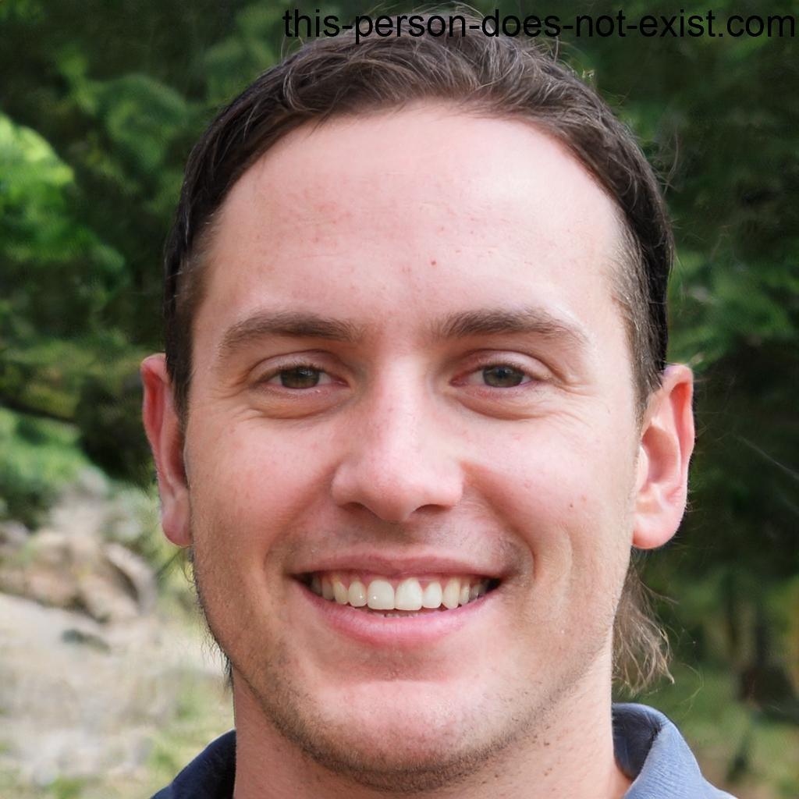
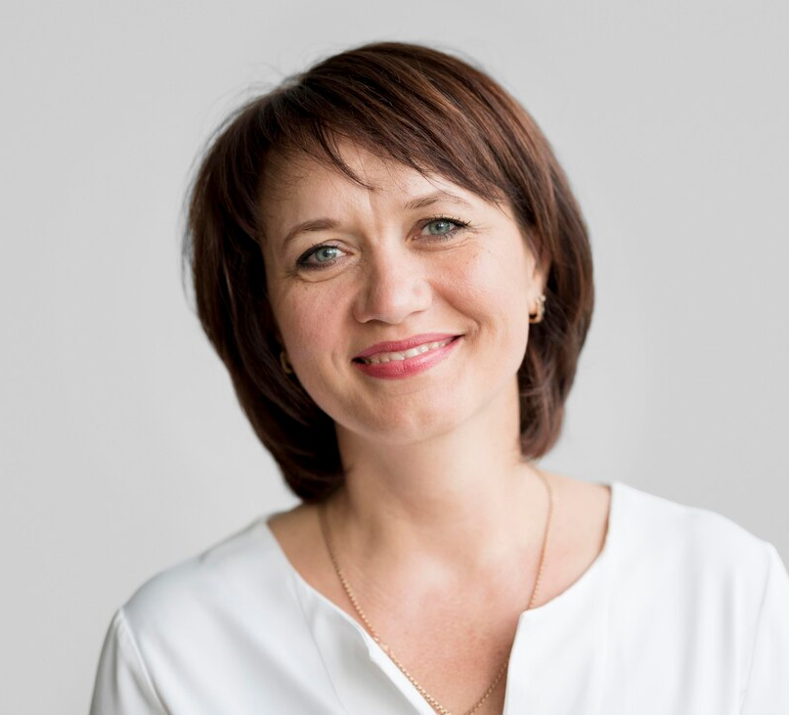
Personas
Verwaltung und IT
Andreas Zimmer
Astrid Schneider
35, Verwaltungsleiter,
Verlobt
56, IT-Administrator,
Verheiratet, bald geschieden
Ziele und Bedürfnisse:
Verwaltung so fehlerlos und konsistent wie möglich haben
Herausforderung:
Excel ist unübersichtlich, schlechte Integrität (fehleranfällig), schlecht skalierbar
Lösung:
strukturierte Website mit Daten, die sich nicht widersprechen können
Ziele und Bedürfnisse:
schnelle, unkomplizierte Zuweisung von Hardware
Herausforderung:
Hardware Zuweisung über Excel umständlich und verwirrend, da das Suchen und Finden in Excel schlecht ist
Lösung:
Website mit einfacher Hardware Zuweisung/ Direkt sehen, wem Hardware fehlt

Slide 8
02
Anforderungen
Funktionale und nichtfunktionale Anforderungen

Slide 9
Funktionale Anforderungen
Allgemein
Verwaltung
Jeder User hat eine Login-Page
Einteilung nach Verwaltung, IT, Betreuer und Geschäftsführung
Einzelne Rollen haben begrenzte Ansichten
Jede Rolle hat ein eigenes Dashboard, welches durch Filter begrenzt werden kann
Zugriff auf Personendaten und Vertragsdaten von Studenten, kann diese erstellen und ändern
Erfassung von Wochenstunden, Überstunden, Krankheits- und Urlaubstage
Zuweisung von Betreuern zu Studenten, kann diese wieder entfernen
Zuweisung von Studenten zu Projekten, kann diese wieder entfernen

Slide 10
Funktionale Anforderungen
IT
Betreuer
Übersicht über vorhandene Hardware
Zuweisung von Hardware an Studenten
Zugriff auf die Ausleihhistorie und Erweiterung
Einsehen von Daten und Projekten seiner zugewiesenen Studenten
Ansicht auf gearbeitete Stunden seiner zugewiesenen Studenten
Geschäftsführung
Übersicht aller Daten

Slide 11
Nichtfunktionale Anforderungen
Produkt
Organisatorisch
Usability
Leistung
Kapazität
Zuverlässigkeit
Sicherheit
Portierbarkeit
Extern
Rechtsmäßigkeit

Slide 12
03
Architektur
Erste Entscheidungen

Slide 13
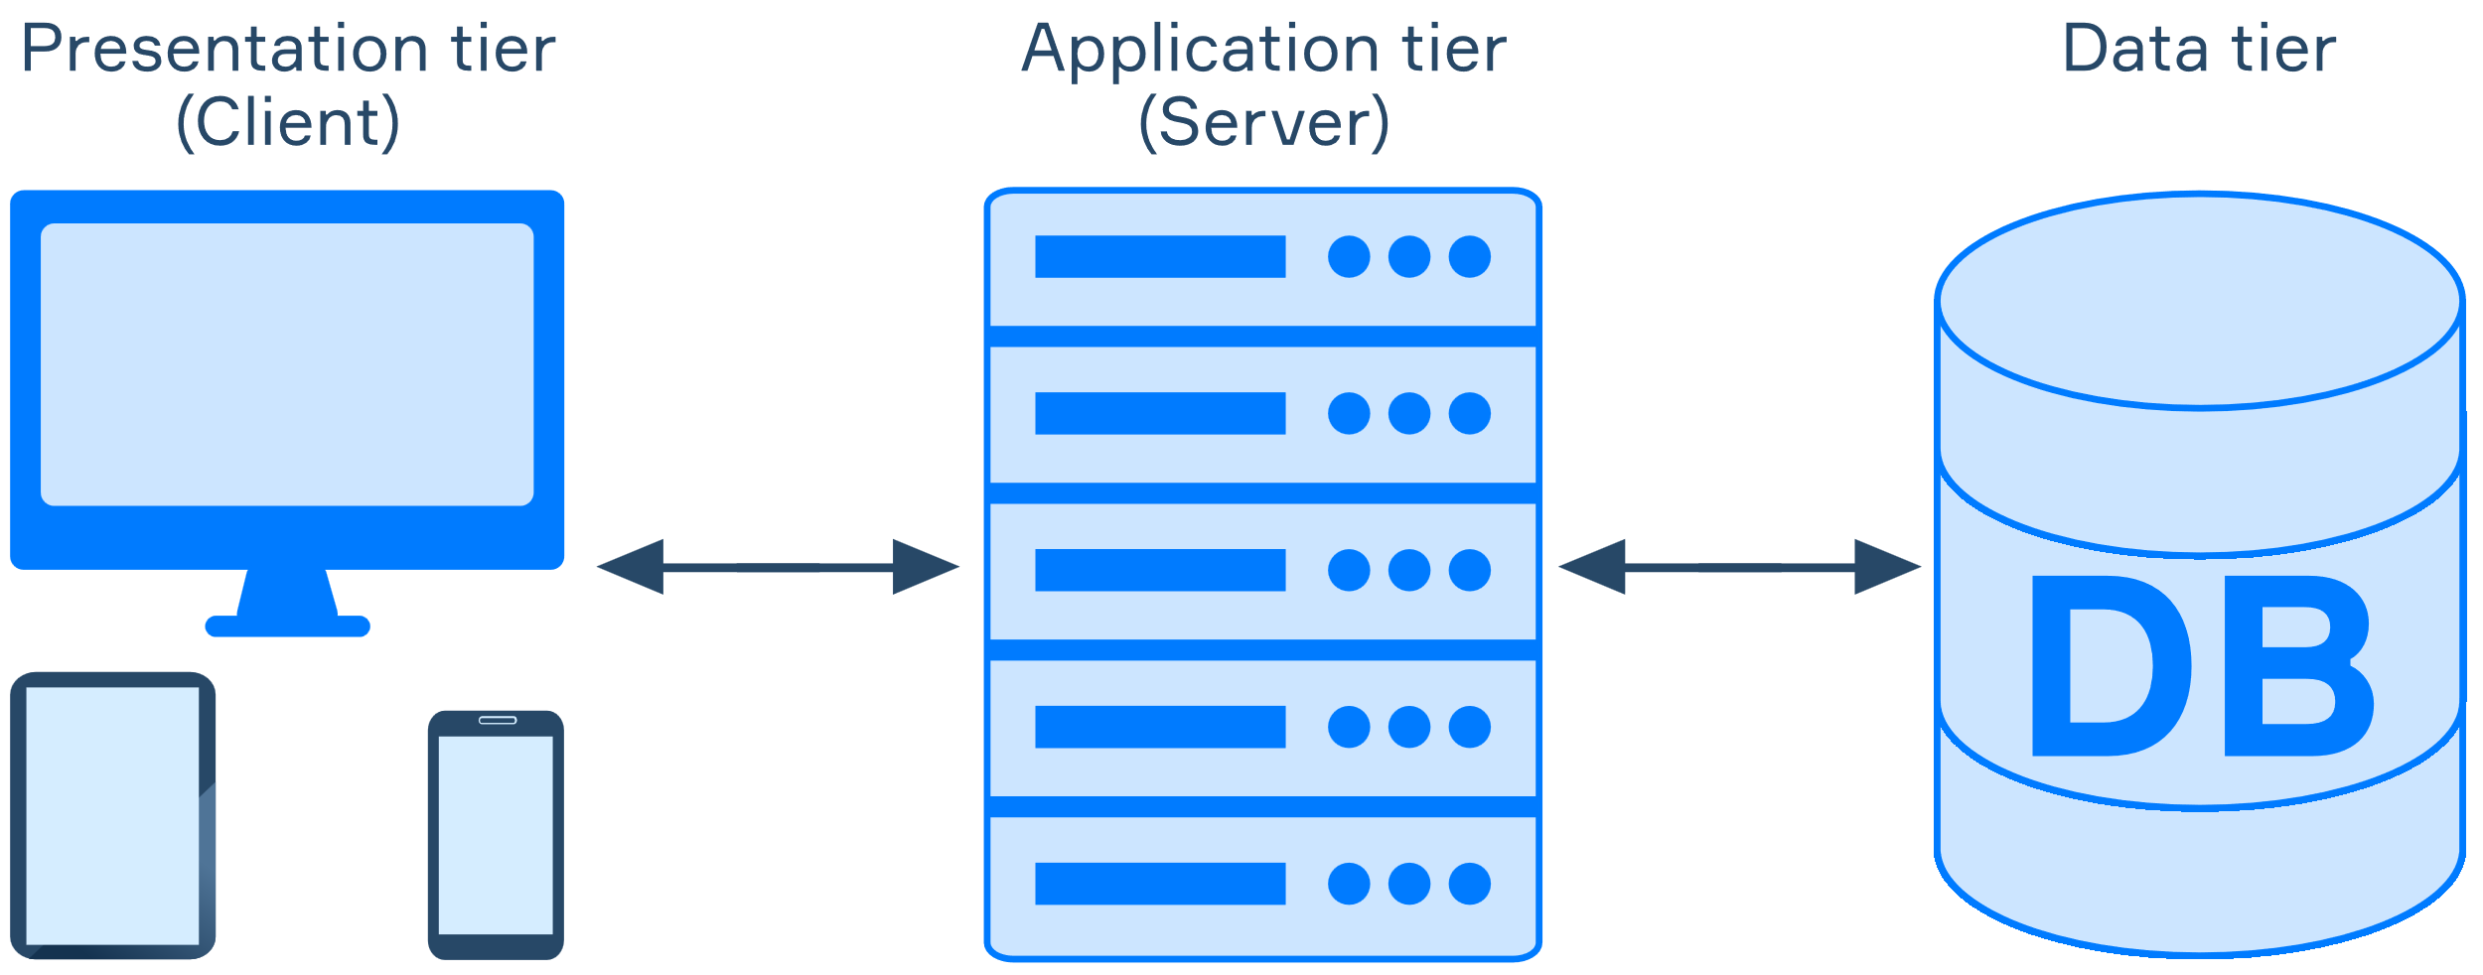
Server-Client Architektur
Three-Tier Architecture

Slide 14
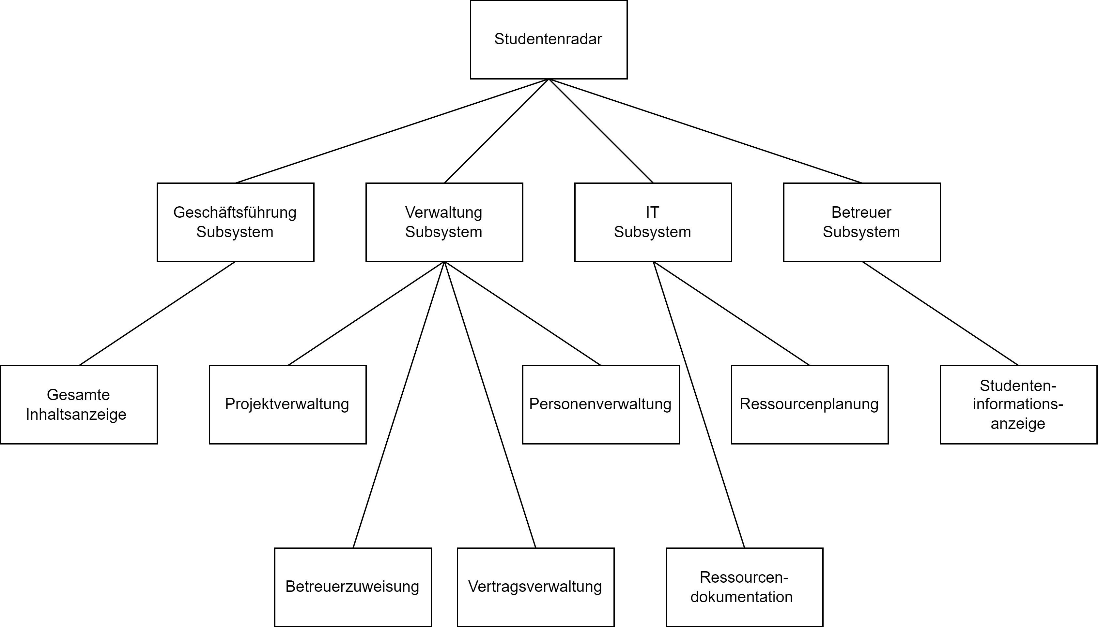
Subsystem Decomposition

Slide 15
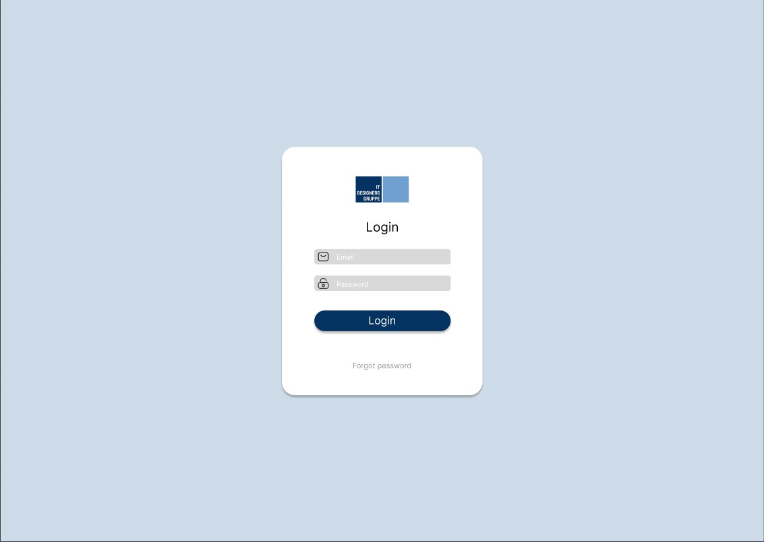
UI Entwürfe
Unser erster Mockup

Slide 16
04
Technologien
Umsetzung der Architektur

Slide 17

Technologie-Stack
Um die Anforderungen und Ziele unseres Projekts optimal zu erfüllen
Frontend: React
Backend: Spring Boot
Datenbank: MySQL
Authetifizierung und Authoritsierung: KeyCloak
Deliverable: Dockerfile

Slide 18
05
Entwicklungs-umgebung
Zukünftige Softwareentwicklung

Slide 19

Unsere Arbeitsumgebung
Um den Entwicklungsprozess zu optimieren und zu erleichtern
Frontend und Backend: Visual Studio Code
Datenbank: phpMyAdmin
Deliverable: Docker Desktop
KeyCloak: Docker Container Image

Slide 20
06
Projekt- management
Aufgabenverteilung und Tool-Einsatz

Slide 21
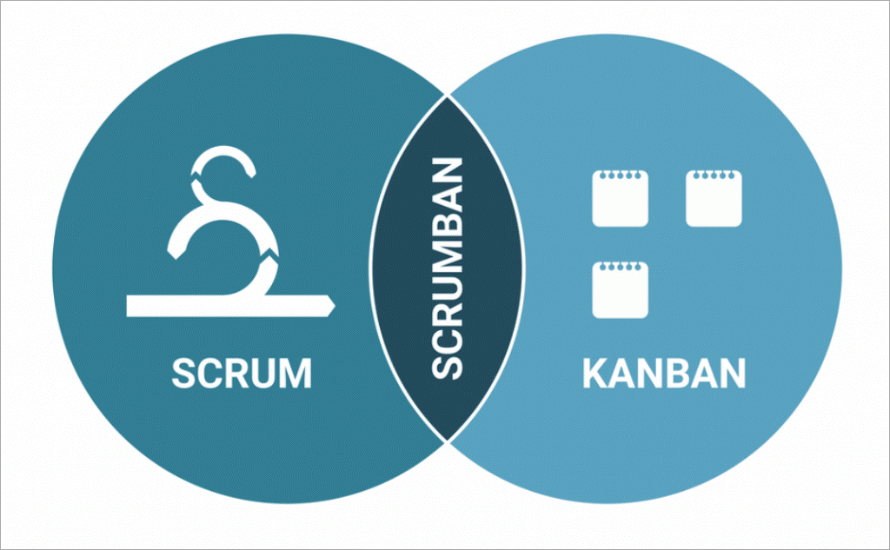
Vorgehensmodell
Scrumban

Slide 22




Aufgabenverteilung
Rabia Gök
Nicolai Herrmann
Arbresha Selimi
Anja Singer
Teamleiter, Frontend/Design
Backend/Softwaredesign
Backend/Softwaredesign
Frontend/Design

Slide 23





Aufgabenverteilung
Mit Tool-Einsatz
01
Kommunikation
Versionierung
03
Regelmäßige Meetings
Gitlab der Hochschule
02
Dokumentation
Projektmanage-ment Software
04
Google Docs und Overleaf LaTex
Gitlab Issue Boards
Protokollierung der Meetings wird abwechselnd festgelegt

Slide 24
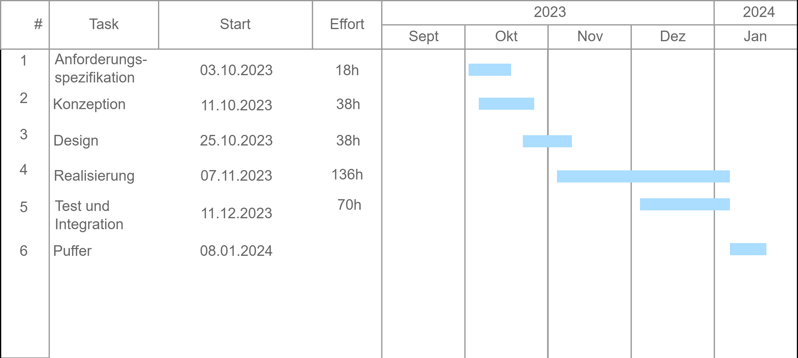
Zeiteinschätzung

Slide 25
Vielen Dank
Haben Sie noch Fragen?
ragoit00@hs-esslingen.de
niheit02@hs-esslingen.de
arseit01@hs-esslingen.de
ansiit02@hs-esslingen.de

